Slide 1
小學人文科
四年級
4.2 地球是我家
認識香港水資源
下一頁

Slide 2
此學與教資源的運用建議
自學材料： 在教授課題「認識香港水資源」前，作課題引入，可配合此簡報內容的題材，讓學生分享。
課堂問答比賽: 在教授「認識香港水資源」課題後，運用此簡報作問答比賽題材。
**建議教師設置網上平台，讓學生分享閱讀《青春印豐碑—東深供水工程》的故事後的 感受和得着？
下一頁

Slide 3
學習目的
認識香港的水資源
明白東深供水工程為香港提供寶貴的水資源
感謝國家歷來支持香港的發展，提升國民身份認同
下一頁

Slide 4
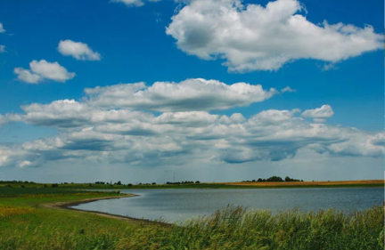
認識香港的水資源
香港既沒有天然湖泊或河流， 也缺乏大量地下水源。
想一想:
香港的水資源(食水)從哪裏來？
下一頁

Slide 5
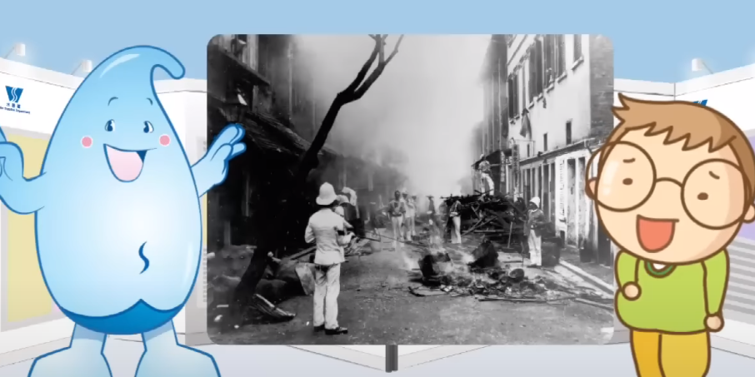
認識香港的水資源
請先觀看以下影片，再接受挑戰！！
開始挑戰
教學影片：主題二 - 香港供水里程碑 (5:47-8:33)
https://www.youtube.com/watch?v=CUSA99h1ZBw

Slide 6
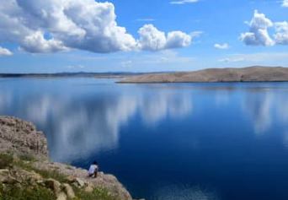
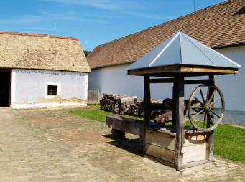
認識香港的水資源
香港的供水需求日益增長，政府採取甚麼方法來應付?
A.興建新的水塘
B.興建新的水井

Slide 7
答對了
認識香港的水資源
香港的供水需求日益增長，政府興建新的水塘來應付…
例如:薄扶林水塘、九龍水塘、城門水塘等，共17個水塘以收集的雨水
下一題

Slide 8
認識香港的水資源
答錯了
再試一次
再試一次

Slide 9
認識香港的水資源
哪一個是全港面積最大的水塘?
A.薄扶林水塘
B.船灣淡水湖

Slide 10
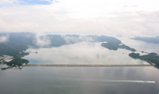
答對了
認識香港的水資源
全港面積最大的水塘是…
1968年落成
全港面積最大的水塘
全世界第一個在海中心興建的水塘
B.船灣淡水湖
下一題

Slide 11
認識香港的水資源
答錯了
再試一次
再試一次

Slide 12
認識香港的水資源
哪一個是全港容量最大的水塘?
A. 萬宜水庫
B. 九龍水塘

Slide 13
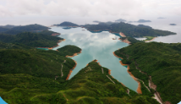
答對了
認識香港的水資源
全港容量最大的水塘是…
1978年落成
香港最後一個興建的食用水塘
全港容量最大的水塘
在海中心興建的水塘
A. 萬宜水庫
下一頁

Slide 14
認識香港的水資源
答錯了
再試一次
再試一次

Slide 15
認識香港的水資源
可是，水塘的存水量會受香港的降雨量影響，令大部分水塘都乾涸，有機會導致旱災，同時令香港的食水供應不穩定。
政府該如何解決香港水資源的問題呢？
下一頁
https://www.wsd.gov.hk/tc/core-businesses/water-resources/index.html

Slide 16
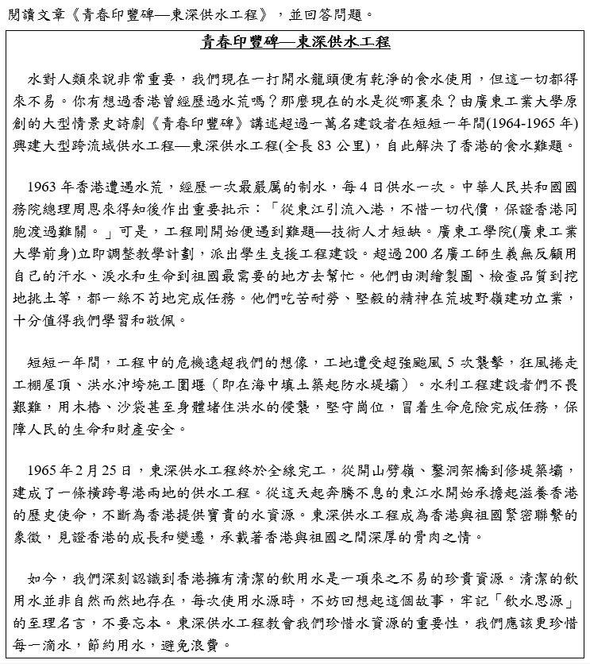
認識香港的水資源
派發閱讀材料: 閱讀文章「青春印豐碑—東深供水工程」， 並回答問題
-了解國家如何幫忙解決 香港食水供應不穩定的問題
下一頁

Slide 17
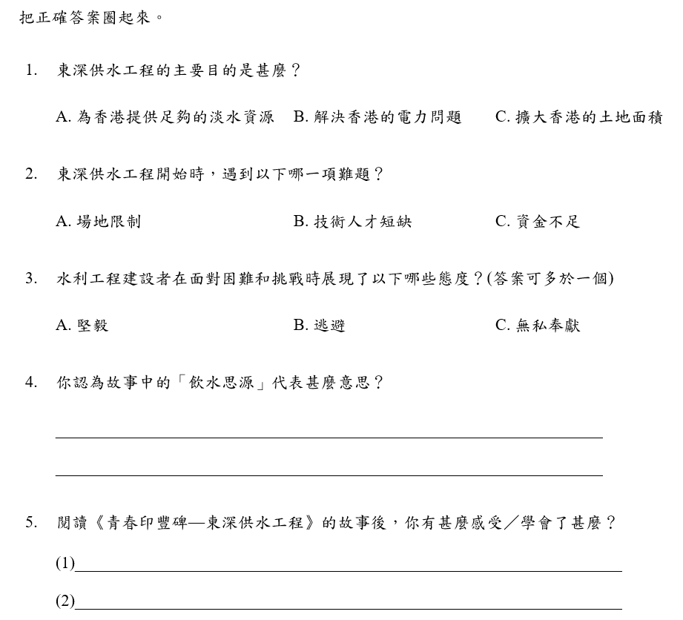
認識香港的水資源
派發閱讀材料: 閱讀文章「青春印豐碑—東深供水工程」， 並回答問題
-了解國家如何幫忙解決 香港食水供應不穩定的問題
下一頁

Slide 18
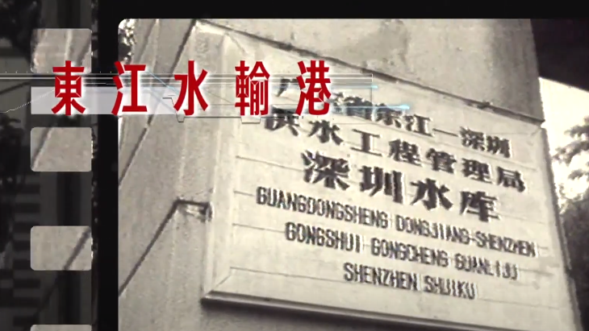
認識香港的水資源
東江水輸港 終有穩定食水供應
請觀看以下影片：
下一頁
《江山有志》第5集：東江水輸港 終有穩定食水供應
https://www.youtube.com/watch?v=guTcjYIgXh0

Slide 19
小總結
認識香港的水資源
香港的食水來源:
1.本地集水區（水塘）收集的雨水
2.從廣東輸入的東江水 (提供香港70%-80%的供水量)
這些食水來源，讓香港一直有可靠的用水供應，
得來不易，要珍惜我們擁有的水資源！
下一頁
Notes:
其他參考資料：
東江水供港60周年
https://www.wsd.gov.hk/tc/media-corner/60th-anniversary-of-dongjiang-water-supply-to-hong/index.html

Slide 20
認識香港的水資源
*任務*
閱讀《青春印豐碑—東深供水工程》的 故事後，你有甚麼感受／學會了甚麼？
(可上載於網上平台或 明天於課堂上與組員分享)
LET'S GET STARTED!
延伸學習:
穩定珍貴水資源 東江水體現國家支持
https://www.youtube.com/watch?v=PL4rekj6aB4
《歷史有話說》 第三十一集：東江水來
https://www.youtube.com/watch?v=Ded5EYuB4eE
下一頁

Slide 21
飲水思源 心繫祖國
LET'S GET STARTED!
下一頁

Slide 22
飲水思源 心繫祖國
延伸活動
試以圖畫或文字設計一張「感謝卡」
感謝國家為我們提供珍貴的水資源，讓我們能享用清潔的食水。
LET'S GET STARTED!
完結

